Slide 1

¿CÓMO CREAR UN CITY CIRCLE?

Slide 2
POLÍTICAS
AICI

Slide 3



City Circle
Un círculo urbano de AICI es un grupo de miembros que viven en la misma ciudad o región geográfica.

Slide 4

Los miembros de un City Circle de AICI hacen lo que quieren hacer juntos: reunirse, hablar, cenar, estudiar, trabajar en la certificación, organizar eventos.
El número mínimo de miembros de AICI para comenzar un Círculo de la ciudad de AICI es 4.
City Circle

Slide 5

Los City Circles de AICI serán reconocidos como una parte oficial e importante de AICI.
City Circle

Slide 6
Tendrán un lugar en el sitio web de AICI; podrán anunciar cualquier programa o evento próximo.
City Circle

Slide 7
Los City Circles de AICI son solo una parte organizativa de AICI. No existe un estado legal, ni obligación financiera o derechos entre AICI InternaCional y AICI City Circle.
City Circle

Slide 8
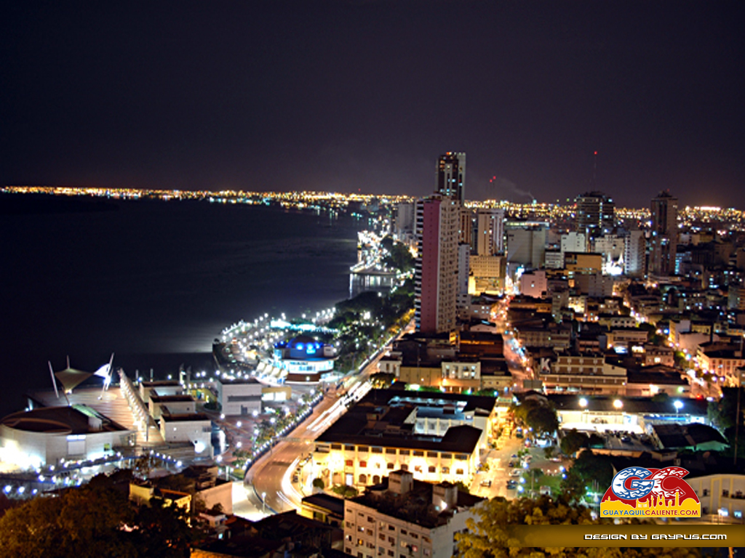
¿Cómo puedo comenzar un círculo de ciudad de AICI?
City Circle
Pueden hacer la solicitud tan pronto como la cantidad de miembros de AICI para comenzar un Círculo de Ciudad de AICI sea de cuatro.

Slide 9
¿Cómo puedo comenzar un círculo de ciudad de AICI?
City Circle
Los miembros existentes pueden elegir estar afiliados al Círculo de Ciudad de AICI en cualquier momento.
Envíe todos los formularios a VP Recursos Humanos a vphumanresources@aici.org

Slide 10
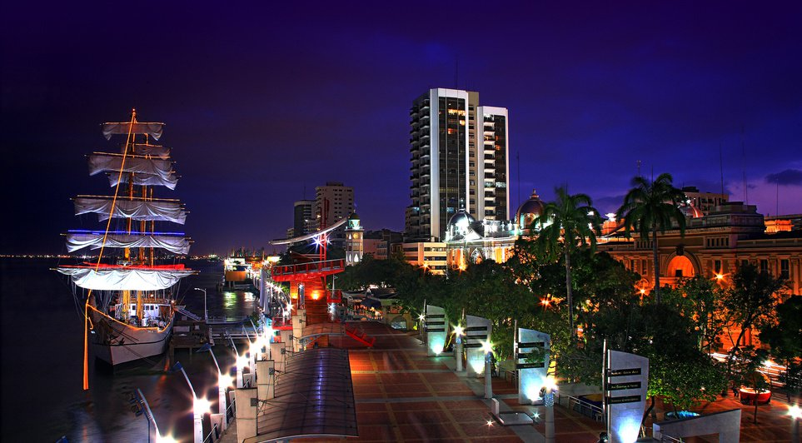
City Circle
Los City Circles de AICI tienen las siguientes obligaciones para ser reconocidos por AICI:
Un City Circle de AICI se forma con un mínimo de 4 miembros de AICI.
B. Los miembros del City Circle de AICI están registrados con un Capítulo existente que está en Acuerdo.
C. Un City Circle de AICI tiene 1 líder de Círculo, el “Conector".

Slide 11
City Circle
Los City Circles de AICI tienen las siguientes obligaciones para ser reconocidos por AICI:
D. El Conector del City Circle firma en nombre de AICI City Circle un acuerdo para proteger la marca y el logotipo de AICI.
E. Dos veces al año, el Conector envía a VP Chapter Relations un informe escrito sobre las actividades y eventos realizados.
F. Uno de los requisitos es tener una Fan Page en Facebook.

Slide 12
City Circle
¿Por qué los City Circles?
Con la creación de AICI City Circles, queremos acercar a AICI a estos miembros que viven lejos.

Slide 13
City Circle
¿Por qué los City Circles?
Estas reuniones pueden ser muy simples y de bajo presupuesto.

Slide 14

City Circle
Círculo de la ciudad a la transición del capítulo:

Slide 15
City Circle
Los City Circle de AICI pueden transformarse en Capítulos si cumplen con los requisitos de membresía, liderazgo y nivel de actividad, y solicitan ser un Capítulo.
Pueden hacerlo enviando una Petición de Capítulo y los documentos involucrados.

Slide 16


City Circle
Dos o más Círculos de la ciudad de AICI pueden colaborar en la construcción de un Capítulo.
Pueden compartir tareas y liderazgo y hacer que el Capítulo funcione.

Slide 17
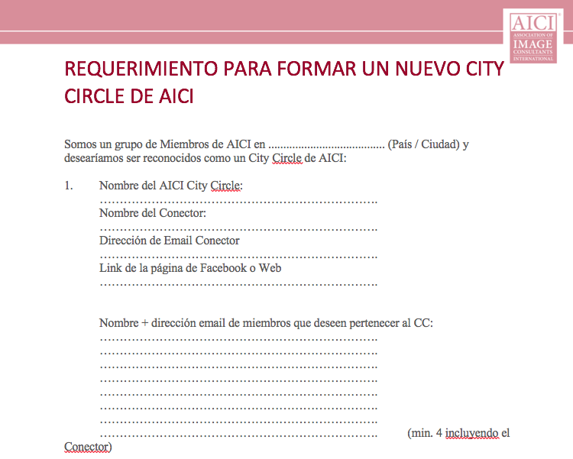
Se adjunta un formulario especial para la solicitud de reconocimiento como City Circle de AICI:

Slide 18
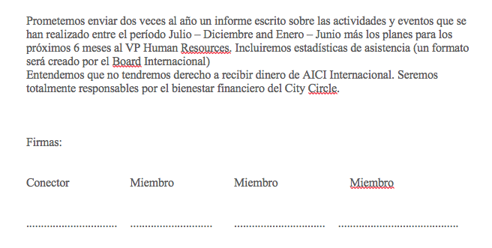
Se adjunta el link para descargar el formulario City Circle de AICI:
http://aici.site-ym.com/?page=City_Circles

Slide 19

City Circle

